Slide 1
Общая информация
Лектор – Левкович Николай Васильевич, старший преподаватель
Объем курса: 32 + 32 часов лекций 64 + 128 часов лабораторный практикум (1 семестр) + (2 семестр)
Формы отчетности: 1-й семестр – диф. зачёт, 2-й семестр – экзамен
Весовые коэффициенты для формирования итоговой экзаменационной оценки: 60% – экзамен, 40% – лабораторный практикум.
Условие допуска к экзамену – выполнение программы лабораторного практикума.
email: leukovich@gmail.com
Notes:
Сразу договоримся: чтобы не перебивать лекцию, если возникнут вопросы, поднимите руку и когда я закончу текущую мысль, то предоставлю вам возможность его озвучить.
конспекты не требуются, но место для записей рекомендуется иметь при себе – записывать вопросы и задавать после пары или по email
лабораторные: 1ый семестр = 16 занятий по 4 академических часа = 1 раз в неделю по 2 пары.
2ой семестр = 32 занятия по 4 академических часа = 2 раза в неделю по две пары.
4) Email для вопросов, замечаний, жалоб и предложений – увидите опечатку или ошибку в методичках– запишите номер слайда и присылайте. В конце года устроим среди приславших исправления ошибок или вопрос розыгрыш призов.
Не забывайте подписывать письма.
Обращаю внимание, что у меня есть однофамильцы, поэтому пришлось взять адрес для e-mail в такой транскрипции: leukovich@gmail.com
5) Слайды лекций будут выкладываться в процессе проведения курса.
6) Чуть позже, где-то ещё через неделю, вас подключат к сайту Moodle, где можно сказать слайды лекций, методички.
7) Среда программирования: наш курс рассчитан на Microsoft Visual Studio 2019, но допустимы и другие IDE. Однако надо учитывать, что если они и менее требовательны к ресурсам, но по удобству лучше чем MSVS пока нет.
Лучше ставить бесплатный VS2019 Community Edition, однако обратите внимание, что эта версия требует завести microsoft account и не реже 1 раза в месяц подключаться к нему. VS2017 Community Edition требует только однократного подключения к microsoft account. Версия с Torrent'ов не требует заведения account'а вовсе.
8) У нас на факультете есть компьютерные классы, но практика показывает, что они не в лучшем состоянии и большинство студентов выполняют лабораторный практикум на своих ноутбуках.

Slide 2
Искусство программирования
Утилиты для работы в группе
Прикладные библиотеки
Архитектура ПО
Программирование
Принципы работы компьютера
синтаксис ЯП
Алгоритмы и структуры данных
Notes:
Когда говорят про программирование обычно подразумевают достаточно широкий круг вещей. Программирование это:
Синтаксис ЯП (языка программирования) – это то, как записать программу в форме, понятной компьютеру: как оформлять циклы, ветвления, функции. У каждого языка программирования синтаксис свой, постоянно появляются новые языки программирования. На каких то запись программы будет короче, на каких то длиннее. Если вы видели книжку "Выучить C++ за 21 день" или курсы с похожим названием и сроком, то там учат только синтаксису. Но программирование гораздо шире.
Структуры данных и алгоритмы - две неразрывно связанных вещи: как представить в программе информацию о множестве объектов и как быстро найти в куче такой информации нужную. Это то, на чём сфокусировано олимпиадное(спортивное) программирование. Это самая стабильная и неизменная часть программирования. Алгоритмы придуманные 50 лет назад до сих пор котируются и про них всё также задают вопросы на собеседованиях. Часто основные алгоритмы не используются явно, а вызываются реализации этих алгоритмов из библиотек. Однако знание алгоритмов позволяет использовать их в разы эффективнее. Кроме того опыт реализации стандартных алгоритмов позволяет отточить искусство программирования.
Принципы работы компьютера – чтобы писать надёжные и быстрые программы нужно представлять на каком оборудовании они будут выполняться. В настоящее время существует множество языков программирования позволяющих писать универсальные программы пригодные для выполнения в разных аппаратных средах (персональный компьютер, смартфон, умная кофеварка), однако выполняться они будут с разной эффективностью/скоростью. Чтобы писать по настоящему быстрые программы нужно учитывать специфику конкретной аппаратной системы (железа).
Прикладные библиотеки – это сторонние исполняемые файлы, которые можно подключать к своей программе и которые содержат готовые реализации алгоритмов. Вызвал одну такую – она создала тебе окошко. Вызвал другую – отобразила на окошке график функции. Упрощают труд программиста, но эти знания устаревают даже быстрее, чем знания о синтаксисе ЯП.
Искусство программирования – практика программирования, знание о том как удобнее решать задачи того или иного рода. Это множество никак не связанных и не систематизируемых приёмов, которые позволяют писать программы проще и с меньшим числом ошибок. Да, программирование это искусство. Если два разных программиста будут решать одну и ту же задачу, они обязательно решат её по разному. Если программисты хорошие, то решения будут с близкой эффективностью, но всё равно разные. Таким приёмам можно научиться только во время собственноручной разработки программ. Именно поэтому наш курс включает в себя решение большого их количества в рамках лабораторных работ.
Утилиты для работы в группе – современные программы часто являются слишком большими и сложными для разработки одним человеком. "Один в поле не воин". Поэтому программы и утилиты упрощающие взаимодействия между разработчиками проекта являются неотъемлемой частью знаний необходимых любому программисту. Например: - системы отслеживания ошибок (протоколирования и контроля исправления ошибок в программе), - системы управления версиями исходных файлов (GIT, SVN и т.д.)
Архитектура ПО (или дизайн ПО) – когда программа становится такой большой и сложной, что для её разработки приходится привлекать группы разработчиков, возникает необходимость, чтобы хотя бы один человек был способен видеть программу целиком, чтобы увидеть (и возможно исправить) неочевидные связи между отдельными частями системы. Такого человека называют архитектором программы. Чаще всего это самый опытный из разработчиков, элита среди программистов, потому как ошибки при разработке архитектуры сложнее всего в исправлении и наоборот – грамотно внедрённые архитектурные решения позволяют позднее сэкономить много человеко-часов на отладке программы.

Slide 3
Искусство программирования
Утилиты для работы в группе
Прикладные библиотеки
Архитектура ПО
Программирование
Принципы работы компьютера
синтаксис ЯП
Алгоритмы и структуры данных
Notes:
В течении нашего курса программирования мы будем изучать:
Синтаксис ЯП (языка программирования) – изучаем в течении первых двух месяцев в основном его, далее по немногу в течении всего года.
Структуры данных и алгоритмы – структурам данных и алгоритмам их обработки полностью посвящена 7 лабораторная, кроме того, задачи на другие распространённые алгоритмы будут встречаться в течении всего года.
Принципы работы компьютера – поверхностно, но проходим. В основном на первых лекциях курса.
Прикладные библиотеки – проходить их в рамках нашего курса мы не будем. Эти знания слишком быстро устаревают. Кроме того всегда можно узнать как вызывать конкретную функцию с помощью поисковика.
Искусство программирования – рекомендую книгу МакКоннела "Совершенных код". Некоторые из приёмов из этой книги будут встречаться в рамках нашего курса. Ещё эта часть хорошо развивается после многолетнего профессионального стажа. Чуть быстрее при просмотре чужого кода (участие в open source проектах или code review устраиваемые работодателем).
Групповая работа – для работы в группе необходимо уже обладать некоторыми знаниями программирования. Так что это возможно только на втором курсе. Поэтому эту тему мы не проходим.
Архитектура ПО (или дизайн ПО) – это достаточно сложная тема явно не начального уровня. Она касается разработки очень больших и сложных программ. Ей посвящена будет последняя тема нашего курса и, к сожалению, мы успеем посмотреть её только обзорно. Более подробно эту тему можно будет изучить позднее: на старших курсах будет курс по выбору, правда, не у всех специальностей.
На лабораторных работах будет два уровня сложности А и Б
И там и там будет не только синтаксис языка но и работа с алгоритмами
Вариант А попроще – меньше алгоритмов, предполагается изучение студентами, у которых не было программирования в школе.
Вариант Б посложнее – больше алгоритмов, будет доступен только тем, у кого был хороший уровень программирования в школе или кто успел до этого сделать задачи варианта А.
В анкете будет такая колонка "желаемая оценка", предполагается, что вы оцените свой текущий уровень программирования, свою готовность вкладывать силы и энергию в обучение и укажите на какую оценку вы будете работать.
Предупреждаю, просто не будет даже олимпиадникам, они смогут налегке пройти наверное только первые 3 лабораторные.

Slide 4
Литература Основная
Лафоре Р. Объектно-ориентированное программирование в С++. СПб, Питер, 2014, 928 с.
Прата С. Язык программирования С++. Лекции и упражнения. 5-е издание. М., 2016, 1184 с.
Побегайло А.П. С/С++ для студента. СПб, БХВ-Петербург, 2006, 526 с.
Шилдт Г. С++ Базовый курс. 3-е издание. М. Вильямс, 2010, 624 с.
https://ru.cppreference.com/w/
Notes:
Все книги доступны в интернете и в медиатеке, большинство в формате djvu.
В любом случае, самая первая книжка которую надо прочитать – методичка, материала там достаточно для выполнения работ, и её объём меньше чем у книг.
На этом слайде приведена базовая литература (из разряда "синтаксис языка").
Лафоре – подробная и простая книжка со структурой максимально приближенной к структуре нашего курса
Прата – у него другая немного логика в объяснении того же самого – может кому будет понятнее
Побегайло – автор - доцент кафедры технологий программирования ФПМИ БГУ
Шилдт – хорошо расписано, автор входил в комиссию, которая принимала стандарты С89 и С++98, так что он знает всю внутреннюю кухню.
cppreference – неофициальный сайт посвящённый языку C++. На нём можно посмотреть детали реализации любой функции любой версии стандарта этого языка. В спорных случаях рекомендую обращаться именно к нему.
https://ravesli.com/uroki-cpp/#toc-2 – хороший сайт для самостоятельного изучения С++. Студенты в прошлом году очень хвалили. Материал дублирует наш курс, но конкретные вопросы можно уточнить там.

Slide 5
Литература Дополнительная
Каррано Ф., Причард Д. Абстракция данных и решение задач на С++. Стены и зеркала. 3-е издание. М., Вильямс, 2003, 848 с.
Ахо А., Хопкрофт Д., Ульман Д. Структуры данных и алгоритмы. М., Вильямс, 2000, 384 с.
Седжвик Р. Алгоритмы на С++. М., Вильямс, 2016.
Макконнелл С. Совершенный код. Мастер-класс. СПб, Питер, 2014, 896 с.
Буч Г. Объектно-ориентированный анализ и проектирование с примерами приложений на С++. – М.: Бином, 2001.
Notes:
На этом слайде собрана более сложная литература – если кратко, то это "структуры и алгоритмы" и "искусство программирования".
1) Каррано Ф., Причард Д – "синтаксис языка С++", чуть больше и глубже, рассчитано на человека уже хоть немного знакомого с программированием. Однозначно вариант Б.
2) Ахо А., Хопкрофт Д., Ульман – алгоритмы: динамические структуры данных, графы, сортировки, длинная арифметика. Написано хорошо, не потеряло актуальность с 2000 года, но автор предпочитает Паскаль.
3) Седжвик Р. Алгоритмы на С++. – хорошая книга по алгоритмам. Это книга про то, как немного изменив логику работы программы снизить время загрузки программы с десяти минут до меньше секунды (случай из жизни). Тут подробное изложение задач 7 лабораторной: динамические структуры данных.
4) Макконнелл С. Совершенный код – очень хорошая книжка, рекомендуется всем, но предполагает уже обладание опытом написания программ, так что со второго семестра. Приведено множество методов по написанию понятного кода, из-за чего количество ошибок автоматически существенно сокращается. Мне очень нравятся советы в этой книжке, благодаря которым можно писать код так, что большинство потенциальных ошибок вообще не могут возникнуть.
5) Буч – книга про объектно-ориентированное программирование. Её изучение позволяет писать огромные программные комплексы и не потонуть в их сложности. В ней нет примеров кода, только объяснение, как нужно мыслить в рамках объектно-ориентированного подхода, чтобы получался лучший код.
Книга очень хорошая и нужная, прочтение повышает уровень зарплаты в разы.
Чем отличается ремесленник от мастера: ремесленник знает как, а мастер знает зачем?
Основная литература описывает только "как", дополнительная "зачем" и как сделать ещё лучше.

Slide 6
Слайд напоминание
Все лекции содержат примечания к каждому слайду, в которых указывается то, что проговаривалось на лекции.
Закладка "заметки" иногда бывает скрыта по умолчанию. В PowerPoint она открывается через панель меню "Вид"\"Заметки".
Хотя я старался указать в заметках по максимуму всё, о чём я говорю на лекциях, но прочтение этого материала лично занимает вдвое больше времени, чем прослушивание его на лекции. Так что посещение лекций всегда предпочтительнее.

Slide 7
Раздел 1. Компьютеры и информация
Тема: Принципы работы компьютера

Slide 8

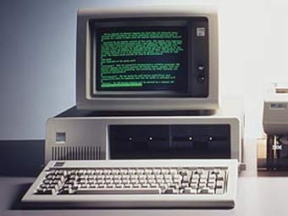
Аппаратные и программные средства компьютеров
КОМПЬЮТЕР (англ. computer, от лат. computo — считаю) - машина для приема, переработки, хранения и выдачи информации в электронном виде, которая может воспринимать и выполнять сложные последовательности вычислительных операций по заданной последовательности инструкций — программе.
IBM 5150 (1981 г.)
MSI GT76 Titan DT (2020 г.)

Slide 9
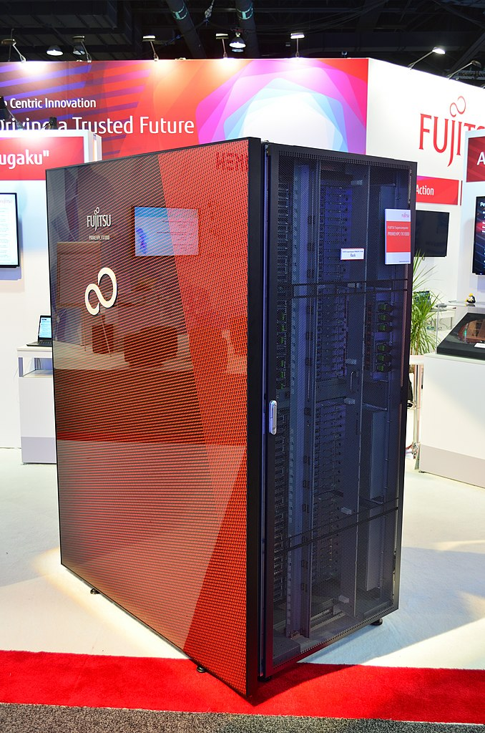
Аппаратные и программные средства компьютеров
КОМПЬЮТЕР (англ. computer, от лат. computo — считаю) - машина для приема, переработки, хранения и выдачи информации в электронном виде, которая может воспринимать и выполнять сложные последовательности вычислительных операций по заданной последовательности инструкций — программе.
Суперкомпьютер Fugaku
Страна Япония
Производитель Fujitsu
Количество ядер 7 299 072
Процессор A64FX 48C 2.2GHz
ОЗУ 4 866 048 GiB
Linpack Performance 415 530 TFlops/s
Потребляемая мощность 28 334,5 КВт
Notes:
Fugaku – первое место в TOP-500 суперкомпьютеров (по состоянию на сентябрь 2021).
Стоимость ~1.2 млрд $.
Предыдущий лидер обладал в 2,8 раза меньшей производительностью.
Белорусский суперкомпьютер СКИФ-К-1000 – был максимум на 98 месте (в декабре 2004) – 2.5 PFLOPS

Slide 10
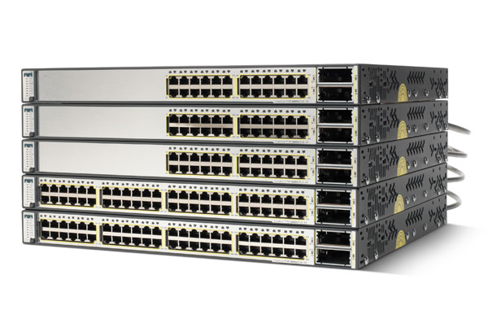
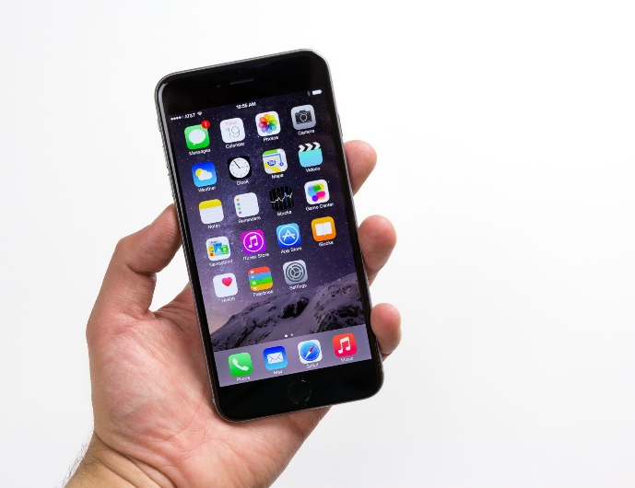
Аппаратные и программные средства компьютеров
КОМПЬЮТЕР (англ. computer, от лат. computo — считаю) - машина для приема, переработки, хранения и выдачи информации в электронном виде, которая может воспринимать и выполнять сложные последовательности вычислительных операций по заданной последовательности инструкций — программе.
Смартфон
Сетевые коммутаторы

Slide 11
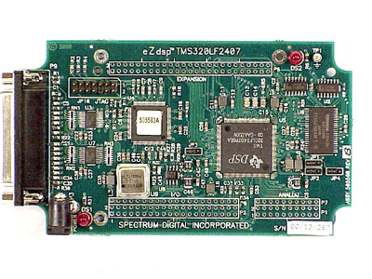
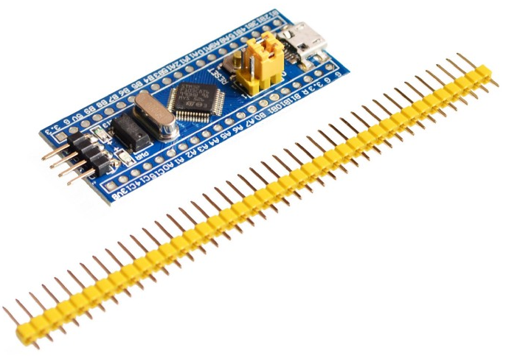
Аппаратные и программные средства компьютеров
КОМПЬЮТЕР (англ. computer, от лат. computo — считаю) - машина для приема, переработки, хранения и выдачи информации в электронном виде, которая может воспринимать и выполнять сложные последовательности вычислительных операций по заданной последовательности инструкций — программе.
Цифровой сигнальный процессор на отладочной плате
Микроконтроллер STM32F103 на отладочной плате BluePill
Notes:
И биткойн ферма это тоже по сути компьютер

Slide 12
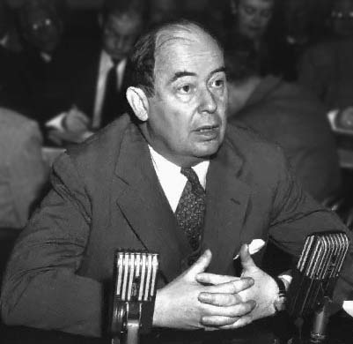
Архитектура процессора
Джон фон Нейман
Родился 3 ноября 1903 г. в Венгрии в богатой еврейской семье.
Первая научная работа – 1921 г.
Диплом инженера-химика и одновременная защита диссертации – 1925 г.
Статья «К теории стратегических игр» – доказательство теоремы о минимаксе – 1928 г.
Книга «Математические основы квантовой механики» – 1932 г.
Разработка методов оптимального бомбометания – 1939 – 1943 гг.
Математическая модель атомной бомбы
Метод Монте-Карло (совместно с С.Уламом)
Современная архитектура компьютера – 1945 год
Умер в 1957 г.
Notes:
Сейчас принято делить архитектуры процессоров на Фон Неймановскую и Гарвардскую.
Немного про Фон Неймана чтобы знать о чём речь.

Slide 13
Архитектура фон Неймана (принстонская)
Основные принципы (из доклада о машине EDVAC – 1945г):
Принцип двоичного кодирования – вся информация кодируется в двоичном виде
Принцип программного управления – программа состоит из набора команд, которые выполняются процессором автоматически друг за другом в определённой последовательности
Принцип однородности памяти – программы и данные хранятся в одной и той же памяти
Принцип адресности – память состоит из пронумерованных ячеек, процессору в любой момент времени доступна любая ячейка
Notes:
Архитектура разработана коллективом авторов из Принстонского университета
Авторы идеи Джон Преспер Экерт и Джон Уильям Мокли.
Фон Нейман был приглашённым экспертом, который делал внутренний доклад по этой теме, доклад не предполагался для распространения, но куратор темы размножил его и разослал для ознакомления многим учёным. Поскольку на обложке значилась только одна фамилия (фон Неймана), то все сочли его автором идей.
Первый компьютер по Фон Неймановской архитектуре – 21 июня 1948 года, Манчестер, Великобритания.
В Принстоне компьютер запустили только к 51 году.
(Алан Тьюринг, Энигма)
Принципы архитектуры Фон Неймана
1) Принцип двоичного кодирования - Набор 0 и 1, группирующиеся в байты
* могут быть и не по 8 бит, - 4, 7, 14
* есть теоретические наработки по троичным компьютерам, некоторые моменты там получаются быстрее, проще и удобнее, но переход потребует переписывания всех программ, так что пока все компьютеры работают в двоичной системе.
2) Принцип программного управления - обычно последовательность команд записывается подряд в памяти, но есть специальные команды «перехода» которые позволяют переходить к произвольной команде в зависимости от результата вычисления на предыдущих этапах или безусловно.
3) Принцип однородности памяти - любой байт из памяти может быть использован и как данные и как инструкция и как адрес для других данных в зависимости лишь от способа обращения к ним.
4) Принцип адресности – любая ячейка памяти доступна процессору в любой момент по её линейному адресу – обычному числу
* В истории остались процессоры у которых была отдельно память для целых чисел, отдельно для дробных и отдельные команды для обращения к ним.

Slide 14
Архитектура Фон Неймана
процессор
шины адреса, данных и управления
память
другие устройства
другие устройства
Notes:
Память – ОЗУ
Другие устройства:
- контроллер USB
- устройства ввода-вывода: клавиатура, мышка
- сетевая карта
- видеоадаптер
- жёсткий диск
Несколько микросхем памяти могут подключаться к шине параллельно: каждая откликается на определённый диапазон адресов присвоенный ей на стадии загрузки или сборки компьютера.
Пример выполнения процессором одной инструкции программы, например сложение двух чисел:
Прочесть из памяти инструкцию, для этого:
1.1) Выставить на шину управления команду "чтение"
1.2) Выставить на шину адреса значение адреса, где расположена требуемая инструкция
1.3) Дождаться пока память выполнит команду и выставит на шину данных требуемую инструкцию
2) Из инструкции определить, над какими ячейками памяти будет выполняться инструкция
3) Прочесть из памяти данные(слагаемые) аналогично пункту 1
4) Выполнить операцию сложения
5) Записать результат в память, в инструкции должен содержаться адрес назначения, куда необходимо положить результат
5.1) Выставить на шину управления команду "запись"
5.2) Выставить на шину адреса значение адреса
5.3) Выставить на шину данных значение результата операции
5.4) Дождаться пока память выполнит команду записи
Основной недостаток фон неймановской архитектуры: общая шина является узким местом – через неё происходят все коммуникации.
Другие устройства откликаются на запись по определённым адресам и отдают данные при чтении с определённых адресов.
То есть часть адресного диапазона выделяется на общение с видеоадаптером, а другая часть с жёстким диском и т. д.
Вытекающий из этого плюс: любое новое периферийное устройство не требует изменения архитектуры – оно также подключается к общей шине и ему просто выделяется свой диапазон адресов.

Slide 15
Гарвардская архитектура
Основные отличия:
Хранилище инструкций и хранилище данных представляют собой разные физические устройства
Канал инструкций и канал данных так же физически разделены
Notes:
Автор Говард Эйкен (1937 год проект, первый компьютер Марк I в 1941 году)
Остальные принципы аналогичны

Slide 16
Гарвардская архитектура
процессор
шины адреса и данных
шины адреса и инструкций
память данных
другие устройства
память программ
Notes:
Другие устройства так же могут подключаться к шине данных
Плюсы:
Раздельная шина данных и команд позволяет за один такт получить и команду и данные, то есть быстрее в два раза.
Память данных и память программ могут быть построены по разным технологиям (память программ может быть неизменяемой (однократно программируемой), а значит не подвержена заражению вирусами), может иметь другую битность (микропроцессоры Microchip PIC16 имеют 8 битную память данных и 14 битную память программ)
Минусы:
В классическом варианте программа может быть записана только из вне. Принстонская же архитектура позволяет создать новую программу на том же процессоре и сразу её выполнить.
Зная кто победил в гонке, ответьте на вопрос: какая архитектура лучше?

Slide 17
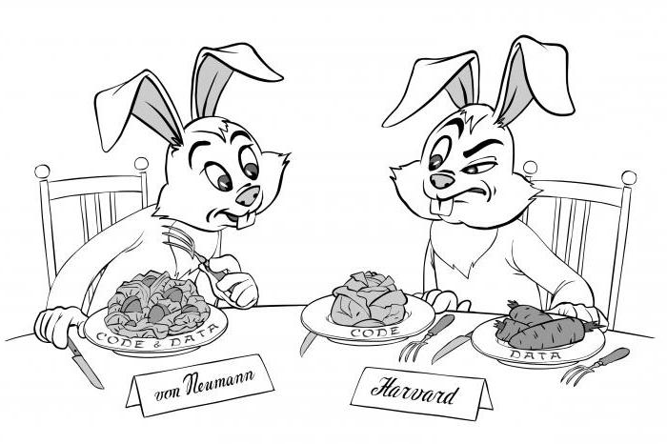
Notes:
В настоящее время используются обе архитектуры:
фон неймановская в универсальных процессорах (персональные компьютеры, смартфоны),
Гарвардская – в специализированных (сигнальные процессоры, микропроцессоры для встраиваемых систем, ARDUINO, PIC’и, STM'ы и т. д.)
Если компьютеры по фон неймановской архитектуре обычно мощнее и дороже, то процессоров по гарвардской архитектуре на порядки больше.
Кроме того в процессе развития обе архитектуры пытаются перенять положительные стороны конкурента и сейчас почти все процессоры имеют черты и той и той архитектуры:
В последних процессорах Intel кэш первого уровня разделён на кэш данных и кэш инструкций, то есть сам процессор внутри работает по гарвардской схеме, хотя снаружи общается с памятью по фон неймановской схеме.
Также внутри процессора отдельные регистры используются для хранения целых чисел и для дробных.
В современных процессорах построенных по гарвардской схеме есть две шины, но шину программ можно использовать для передачи не только инструкций но и данных (данные можно хранить в памяти программ). Кроме того появились команды для записи памяти программ из памяти данных.
Так что современные процессоры зачастую объединяют оба подхода, хотя и всё ещё различимы.

Slide 18
больше объём
Уровни памяти компьютера
выше скорость
Память центрального процессора (ЦП)
Регистры АЛУ ЦП
Внутренняя кэш-память ЦП (3 уровня)
Оперативная память
Внешняя кэш-память на основе микросхем SRAM (Static Random Access Memory)
Память с произвольным доступом (оперативное запоминающее устройство - ОЗУ) DRAM (Dynamic Random Access Memory)
Внешняя память
Устройства оперативного хранения информации (SSD, HDD и др.)
Устройства резервного хранения информации (магнитные ленты, магнитооптические диски и др.)
Сетевые хранилища
OneDrive, Yandex Disk, DropBox
Notes:
Последовательный и произвольный доступ к памяти.
Если в любой момент времени процессор может запросить доступ к любой ячейке памяти, то говорят что он имеет произвольный доступ к памяти.
Если для того чтобы вычитать одну ячейку памяти процессору необходимо прочесть все ячейки до запрошенной, то говорят что доступ к памяти последовательный. Хорошей иллюстрацией последовательного доступа к памяти выступают магнитные ленты: чтобы прочитать информацию с конца ленты, её сначала необходимо перемотать до этого конца.
Доступ к регистрам процессора и к оперативной памяти произвольный. Доступ к внешней памяти и сетевым хранилищам последовательный (если запросить жёсткий диск на чтение 1 байта, то драйвер жёсткого диска прочтёт целый блок (кластер, обычно 4096 байт), а вызвавшей программе будет возвращён только 1 запрошенный байт).

Slide 19
Уровни памяти компьютера
процессор
шины адреса, данных и управления
память
другие устройства
другие устройства
Notes:
Этот слайд уже был, он приведен для того чтобы найти на нём уровни памяти компьютера.
Где находятся регистры (самая быстрая память к которой может обращаться процессор)?

Slide 20
Уровни памяти компьютера
процессор
регистры
АЛУ
устройство управления
шины адреса, данных и управления
память
другие устройства
другие устройства
Notes:
Арифметико-логическое устройство – блок процессора выполняющий арифметические операции (сложение, умножение, вычитание, деление и сравнения чисел).
Где на этой схеме кэш?

Slide 21
Уровни памяти компьютера
процессор
регистры
АЛУ
устройство управления
кэш-память
шины адреса, данных и управления
память
другие устройства
другие устройства
Notes:
Все запросы от процессора идут через кэш, если информация есть в кэше, то ответ берётся из него. Если нету, то запрос передаётся дальше на шину.
L1 L2 L3 – в современных компьютерах используется три уровня кэша: чем больше номер, тем больше размер, чем меньше номер тем выше быстродействие.
----> рост размера
<---- рост быстродействия Где на схеме оперативная память?
Где на схеме внешняя память (жёсткий диск)?
Где на схеме сетевые хранилища?

Slide 22
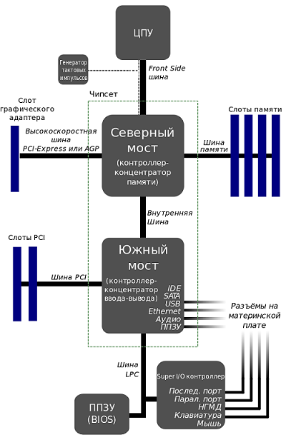
Уровни памяти компьютера
Notes:
Более детальная схема устройства компьютера:
Напрямую к процессору(ЦПУ) через северный мост подключаются только высокоскоростные устройства (память ОЗУ, видеоадаптер).
Медленные устройства подключаются через отдельный модуль (южный мост), чтобы не тормозить высокоскоростные устройства.

Slide 23
Сравнение быстродействия памяти
Действие | Время, нс | Время, мкс | Время, мс
Обращение к кэшу L1 | 0.5
промах предсказания перехода | 5
Обращение к кэшу L2 | 7
Обращение к оперативной памяти (ОЗУ) | 100
Сжатие 1 KiB алгоритмом zip | 3 000 | 3
Передача 1 KiB через 1Гб сеть | 10 000 | 10
Чтение 4KiB с SSD | 150 000 | 150
Чтение 1 MiB последовательно из ОЗУ | 250 000 | 250
Передача пакета по сети туда-обратно между компьютерами в одном дата центре | 500 000 | 500
Чтение 1 MiB последовательно с SSD | 1 000 000 | 1 000 | 1
Поиск нужного кластера на HDD | 10 000 000 | 10 000 | 10
Чтение 1 MiB последовательно с HDD | 20 000 000 | 20 000 | 20
Передача пакета через Интернет Минск->Вашингтон->Минск | 123 000 000 | 123 000 | 123
* 1 нс = 10⁻⁹с, 1 мкс = 10⁻⁶с = 1000 нс, 1 мс = 10⁻³с = 1000 мкс = 1000 000 нс
Notes:
"Сравнение быстродействия разных уровней памяти, знание которых обязательно для каждого программиста"
Взято отсюда:
By Jeff Dean: http://research.google.com/people/jeff/
Originally by Peter Norvig: http://norvig.com/21-days.html#answers
Примечания:
кэш L2 приблизительно в 14 раз медленнее кэша L1
оперативная память медленнее кэша L2 в 14 раз, и в 200 раз медленнее кэша L1
чтение с диска SSD в 4 раза медленнее оперативной памяти
чтение с жёсткого диска на магнитных пластинах в 20 раз медленнее SSD и в 80 раз медленнее оперативной памяти
перед чтением с жёсткого диска его нужно ещё провернуть и найти ту самую дорожку, где находится читаемый файл, это требует ещё дополнительного времени.
поиск нужного сектора для чтения занимает в 20 раз меньше времени, чем требуется чтобы запросить эту же информацию с другого сервера в том же дата центре.
Обращение к серверу на другом континенте занимает в ~500 раз больше времени, чем к расположенному в соседней комнате. Поэтому все крупные корпорации имеют вспомогательные сервера дублирующие всю информацию на всех континентах (кроме одного) для уменьшения времени доступа к ним.

Slide 24
Принципы двоичного кодирования и адресности
Обрабатываемые данные и программа обязательно должны быть размещены в оперативной памяти.
Каждый элемент оперативной памяти(бит) может находиться в состоянии 0 или 1. Биты объединяются в байты.
Память состоит из пронумерованных ячеек, процессору в любой момент времени доступна любая ячейка по её номеру.
бит
1 | 0 | 1 | 1 | 0 | 1 | 0 | 1 |  |  | …
байт
0 dec 0000 hex |  |  |  |  |  |  |  | 1 dec 0001 hex | 2 dec 0002 hex |  | 1048575 dec FFFFF hex
8 бит = 1 байт; 1024 байта = 1 КiB; 1024К=1 МiB; 1024 M = 1 GiB
Notes:
1000 байт = 1 килобайт, KB
1000 Кб = 1 мегабайт, MB
1000 Мб = 1 гигабайт, GB
1024 байт = 1 кибибайт, KiB
1024 KiB = 1 мибибайт, MiB
1024 MiB = 1 гибибайт, GiB
Разница между 1KiB и 1KB = 1024/1000 = 2.4%
между 1MiB и 1MB = (1024/1000) ^ 2 = 4.9%
между 1TiB и 1TB = (1024/1000) ^ 4 = 10%

Slide 25
Принципы программного управления и однородности
Исполнимый код
Исполняемая ЭВМ программа представляет собой расположенную в оперативной памяти последовательность машинных кодов - двоичных цифр, интерпретируемых устройством управления ЭВМ
Конец программы
8
Верхние адреса
ветвление
Центральный процессор
проверка условия
Указатель команд
данные
данные
Нижние адреса
переход
Начало программы
0
Notes:
Данные и инструкции программы находятся в одной и той же памяти.
Указатель команд (регистр IP – instruction pointer) – один из регистров
Регистр IP инициализируется при запуске компьютера нулём.

Slide 26
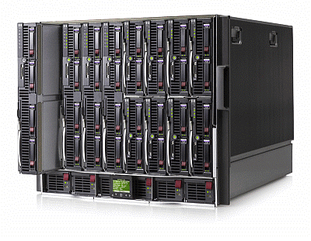
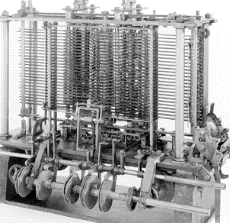
Предмет программирования
ПРОГРАММА - описание действий, которые должен выполнить компьютер, автоматически переводимое на язык машинных команд этого компьютера.
Процесс разработки программ для решения определенных задач называют ПРОГРАММИРОВАНИЕМ.
Группы программ, работающих как единое целое, составляют программное обеспечение (ПО) компьютера.
Аналитическая машина Ч.Бэббиджа
Современный блэйд-сервер
Notes:
Чарльз Бэббидж разработал модель разностной машины в 1822г – она выполняла аппроксимацию функций многочленами и вычисление с большой точностью.
Но так и не построил до конца: технологии не позволяли изготовить детали этой машины с приемлемой точностью – слишком много брака было, слишком быстро шестерёнки стирались(машина полностью механическая).
Аналитическая машина 2 (только проект) 1847-1849 – была уже универсальной и также управлялась программой, но не была реализована
(Казус: она была спроектирована по гарвардской схеме – управлялась перфокартами, перфокарты команд и данных были отдельно)
Не так давно её реализовали в Англии, просто чтобы посмотреть, и она действительно работала.

Slide 27
Предмет программирования
Программное обеспечение
системное
инструментальное
прикладное
Набор программ обеспечивающих выполнение других программ и их взаимодействие с аппаратным обеспечением.
Программы для разработки новых программ
Все другие программы по усмотрению пользователя
(операционная система)

Slide 28
Предмет программирования
Выполняемая программа хранится в памяти компьютера в виде машинных команд – последовательности нулей и единиц.
Как получить программу в виде машинных команд?
Непосредственно записать эти команды
Написать программу на Ассемблере
Использовать интерпретатор языка программирования
Воспользоваться компилятором языка программирования

Slide 29
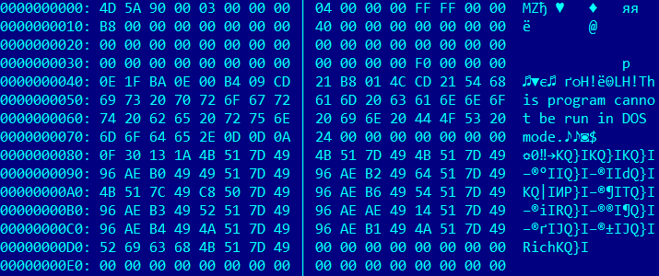
Предмет программирования
Выполняемая программа хранится в памяти компьютера в виде машинных команд – последовательности нулей и единиц.
Как получить программу в виде машинных команд?
Непосредственно записать эти команды
НАПИСАНИЕ
ЗАГРУЗКА В ОПЕРАТИВНУЮ ПАМЯТЬ
ВЫПОЛНЕНИЕ
Notes:
На рисунке программа в виде машинных кодов команд во встроенном просмотрщике файлового менеджера FAR.
Слева столбец адресов – смещение адреса байта от начала файла в шестнадцатеричном формате.
В середине поле – машинные команды в шестнадцатеричном представлении.
Справа представление той же информации в виде текста.

Slide 30
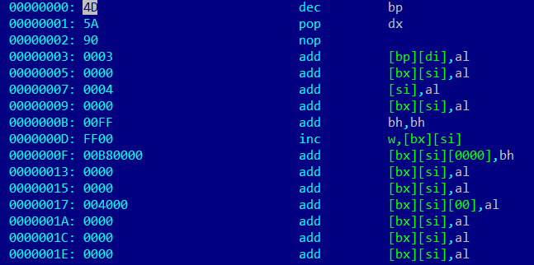
Предмет программирования
Выполняемая программа хранится в памяти компьютера в виде машинных команд – последовательности нулей и единиц.
Как получить программу в виде машинных команд?
Написать программу на Ассемблере
НАПИСАНИЕ
АССЕМБЛИРОВАНИЕ
ЗАГРУЗКА В ОПЕРАТИВНУЮ ПАМЯТЬ
ВЫПОЛНЕНИЕ
Notes:
Программа на ассемблере: на рисунке интерфейс программы дизассемблера HIEW
Слева столбец адреса байта в файле.
Правее шестнадцатеричное представление (видно, что инструкции могут занимать разное количество байт: 1, 2, 3, 5, 6…)
Правее столбец с текстовым представлением каждой инструкции в формате удобном для восприятия человеком – каждая строка это одна инструкция.
Самая правая колонка – данные – исходные данные над которыми выполняется инструкция и место назначения, куда положить результат в виде имён регистров процессора.

Slide 31
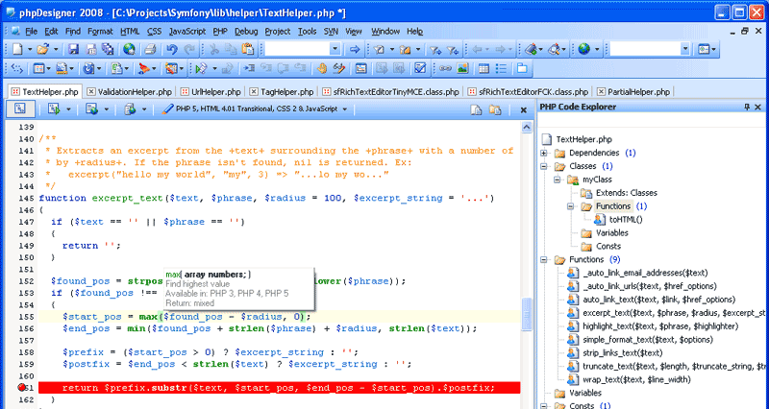
Предмет программирования
Выполняемая программа хранится в памяти компьютера в виде машинных команд – последовательности нулей и единиц.
Как получить программу в виде машинных команд?
Использовать интерпретатор языка программирования
НАПИСАНИЕ
ВЫБОРКА ИНСТРУКЦИИ
ИНТЕРПРЕТАЦИЯ
ВЫПОЛНЕНИЕ
Notes:
Интерпретатор языка программирования – программа для выполнения других программ. Интерпретатор считывает вашу программу в текстовом виде построчно. Каждую строку анализирует и выполняет те действия которые в ней описаны: записать данные в переменную, выполнить вычисление и т.д.
Плюс такого подхода заключается в том, что текстовое представление программы можно менять "на лету" (во время выполнения) и программа сразу будет работать по изменённому варианту.
Минус этого подхода в том, что каждая строка перед выполнением должна быть проанализирована, а это занимает время. Поэтому программы написанные для интерпретаторов могут работать раз в 100 медленнее, чем при классической компиляции.

Slide 32
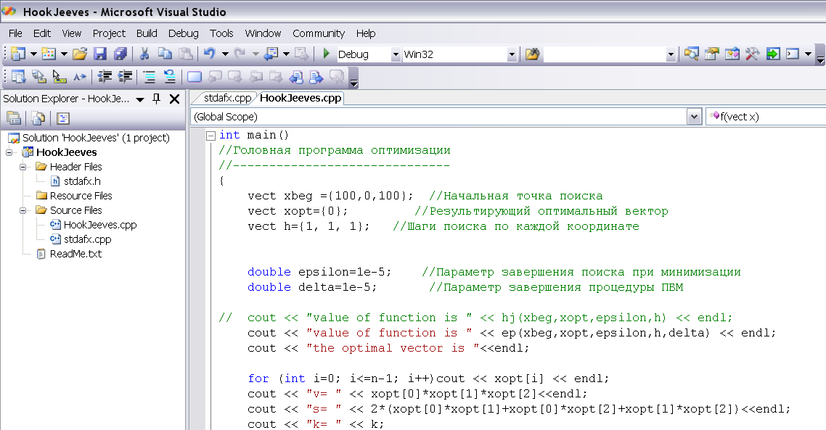
Предмет программирования
Выполняемая программа хранится в памяти компьютера в виде машинных команд – последовательности нулей и единиц.
Как получить программу в виде машинных команд?
Воспользоваться компилятором языка программирования
НАПИСАНИЕ
КОМПИЛЯЦИЯ
ЗАГРУЗКА
ВЫПОЛНЕНИЕ
Notes:
Это уже не ассемблер, это компилятор более высокоуровневые языка программирования.
Отличие в том что каждая строка программы превращается не в одну а в десяток, а то и более машинных команд.
Высокоуровневые языки позволяют разрабатывать большие программы.
(ассемблерная программа остаётся контролируема программистом при размере до 2000 строк, для языков высокого уровня уже несколько миллионов строк).
Исходные коды программ для высокоуровневых языков обычно разбиваются на отдельные файлы,
поэтому добавляется этап сборки – после компиляции каждого отдельного файла их надо собрать воедино в один исполняемый файл.
Компиляция кода происходит только один раз, затем её можно будет запускать на выполнение многократно.

Slide 33
Предмет программирования
Исходный текст ( *.asm, *.h, *.cpp )
Исходный текст (программа на языке программирования или Ассемблере) – последовательность ASCII – символов.
Объектный код ( *.obj )
Объектный код – результат компиляции исходного текста программного модуля. Объектный код также представляет собой последовательность машинных команд, которая, однако, не может быть непосредственно выполнена ЭВМ.
Исполнимый код (*.exe, *.dll )
Исполнимая программа во время исполнения хранится в оперативной памяти. Иначе она хранится во внешней памяти в виде файла, содержащего последовательность машинных команд.
Notes:
Исходный текст программы и результаты компиляции хранятся на диске в файлах указанных форматов (для языка C++ на ОС Windows).

Slide 34
Предмет программирования
Исходный текст программы создается текстовым редактором и записывается на диске
Текстовый редактор
Препроцессор
Диск
Препроцессор преобразовывает исходный текст
Компилятор создает объектный код и сохраняет его на диске
Компилятор
Компоновщик связывает объектный код с библиотеками, создает исполняемый файл и сохраняет его на диске
Компоновщик
Загрузчик
Загрузчик размещает исполняемый файл в оперативной памяти
Оперативная
ЦПУ
память
Центральный процессор выбирает каждую инструкцию и выполняет ее
…
Notes:
* Вертикальные стрелки не означают передачу информации – все связи идут через HDD.

Slide 35
Жизненный цикл программного обеспечения
Исправление ошибок в процессе реализации программы
создание исходного текста
компиляция
компоновка
исправление синтаксических ошибок
тестирование,
верификация,
отладка,
эксплуатация
исправление семантических ошибок
Notes:
Синтаксические ошибки выдаются во время компиляции (чаще всего опечатки).
Семантические – смысловые: отсутствует объявленная функция, ошибки логики работы.
Тестирование программы – проверка, что программа при работе не вызывает ошибок.
Верификация программы – проверка на соответствие техническому заданию (ТЗ).
Эксплуатация – использование программы заказчиком.
Тестирование иногда совмещают с эксплуатацией:
заказчик сообщает об обнаруженных ошибках и несоответствии ТЗ во время эксплуатации программы, а фирма-разработчик обязана такие ошибки исправлять уже после поставки программы.

Slide 36
Жизненный цикл программного обеспечения
Процесс создания и использования программного обеспечения, представленный в виде последовательности этапов и выполняемых на этих этапах процессов называется жизненным циклом программного обеспечения.
Формирование требований
Разработка проекта
КАСКАДНАЯ МОДЕЛЬ ЖИЗНЕННОГО ЦИКЛА
("модель водопада") предусматривает последовательное выполнение всех этапов проекта в строго фиксированном порядке. Переход на следующий этап означает полное завершение работ на предыдущем этапе.
Реализация
Устранение ошибок
Эксплуатация и сопровождение
Notes:
Расшифровка значения этапов на следующем слайде.

Slide 37
Жизненный цикл программного обеспечения
Основные этапы жизненного цикла ПО:
Формирование требований – процесс сбора требований к системе, их систематизации, документирования, анализа, выявления противоречий и неполноты, разрешения конфликтов. Требования к программе называют техническим заданием (ТЗ).
Разработка проекта - деятельность по созданию проекта, то есть воспроизводимой модели программного обеспечения.
Реализация - этап жизненного цикла программного обеспечения, объединяющий последовательные фазы создания программы в виде исходного кода, объектного кода и исполнимого кода. Результатом реализации является программа, которая может быть исполнена на компьютере.
Устранение ошибок - процесс устранения причин того, что программное обеспечение не работает, либо результат его работы не соответствует ТЗ. Эксплуатация – деятельность по использованию программного обеспечения для решения практических задач.
Сопровождение - модификация программного обеспечения с целью устранения ошибок, реализации потребностей заказчика в улучшении тех или иных характеристик, а также его адаптации к использованию в модифицированном окружении.

Slide 38
Жизненный цикл программного обеспечения
КАСКАДНАЯ МОДЕЛЬ ЖИЗНЕННОГО ЦИКЛА была распространена в 70-х - 80-х годах ХХ века. На практике этапы каскадной модели реализуются итерационно, с циклами обратной связи между этапами.
Формирование требований
Разработка проекта
Реализация
Устранение ошибок
Эксплуатация и сопровождение

Slide 39
Жизненный цикл программного обеспечения
СПИРАЛЬНАЯ МОДЕЛЬ ЖИЗНЕННОГО ЦИКЛА предусматривает спиралеобразное совершенствование системы путем последовательного создания прототипов (новых версий) этой системы. На каждом витке спирали при создании очередной версии продукта, уточняются требования проекта и планируются работы этого витка.
Разработка проекта
Формирование требований
Ввод в действие прототипов (версий) системы
Реализация
v1.0
v2.0
Устранение ошибок
Notes:
Благодаря возможности быстро и часто рассылать обновления ПО
каскадная модель выродилась в наше время в спиральную.
Логичным продолжением которой являются микроэтапы в разработке Firefox и Goggle Chrome:
новые версии под эти браузеры выходят чуть ли не раз в месяц, в каждой новой версии реализуется только минимальное расширение функционала. Зато изменения максимально быстро доходят до всех пользователей.

Slide 40
Вопросы
Аппаратные и программные средства компьютеров. Гарвардская и принстонская архитектуры.
Понятие о программном обеспечении. Предмет программирования. Системное, прикладное и инструментальное программное обеспечение (ПО). Основные технологические этапы разработки программ.
Организация памяти компьютера. Оперативная память: уровни, адресация. Внешняя память: файлы, прямой и последовательный доступ к данным.

